Slide 1
Paddenstoelen
Hoera, het is weer herfst !

Slide 2
Als je in de herfst naar het bos gaat kun je verschillende soorten paddenstoelen tegen komen.
Soms moet je wel goed kijken, want ze zitten wel eens verstopt tussen de afgevallen bladeren van de bomen.

Slide 3
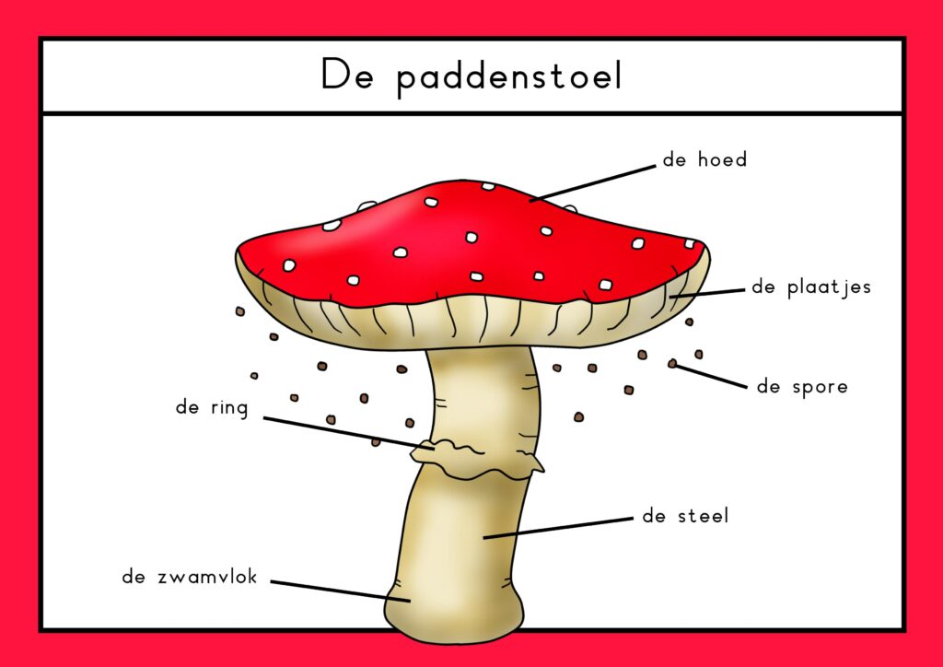
Opbouw paddenstoel
Een paddenstoel is een soort schimmel
De paddenstoel die je boven de grond ziet, is maar een klein stukje van de schimmel. De rest zit onder de grond of in het hout. Paddenstoelen groeien op dode takken en bladeren of in de grond Ze groeien ook op bomen die bezig zijn dood te gaan.
Een paddenstoel kan bestaan uit: een hoed, een steel, een ring en de wortels. Maar niet alle paddenstoelen. Zo heeft een elfenbankje geen steel en zit die rechtstreeks op het hout.

Slide 4
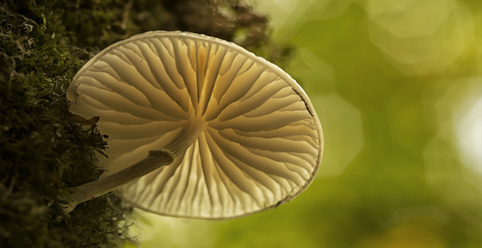
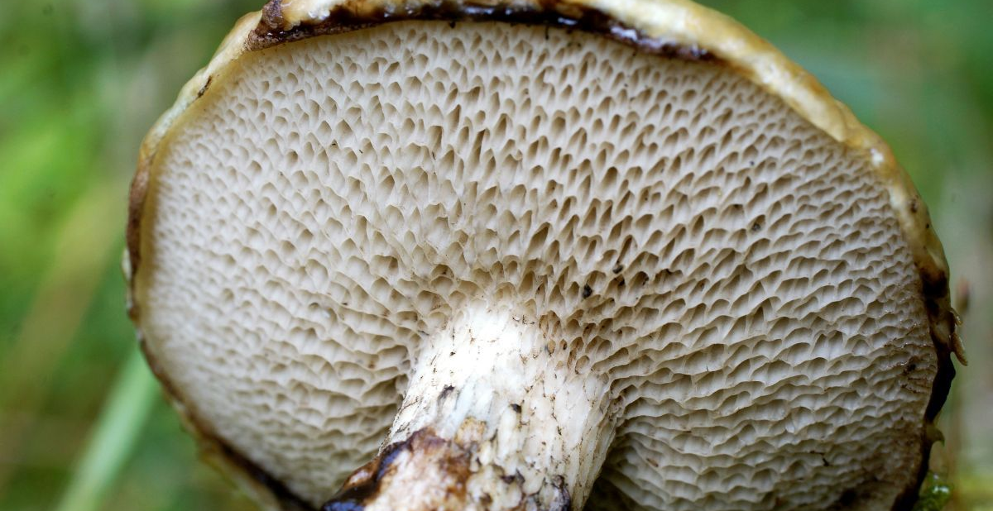
Onder de hoed zitten plaatjes en Buisjes
Bij deze paddenstoelen kan je de hoed goed bekijken aan de onderkant.
Je ziet op de bovenste paddenstoel allemaal gleufjes. Deze gleufjes heten plaatjes. Hiertussen zitten de zaadjes van de paddenstoel. Die zaadjes zijn heel klein en heten sporen.
De onderste paddenstoel heeft buisjes onder zijn hoed waarin de sporen zitten.

Slide 5
hoe groeien paddenstoel
Aan de onderkant van de hoed zitten de sporen. De sporen zijn de zaadjes van de paddenstoel. De hoed beschermt de sporen tegen regen en wind.
Als de paddenstoel rijp is, barst de hoed open en verspreiden de sporen zich. Een jaar later groeien er op die plek dan weer nieuwe paddenstoelen.

Slide 6
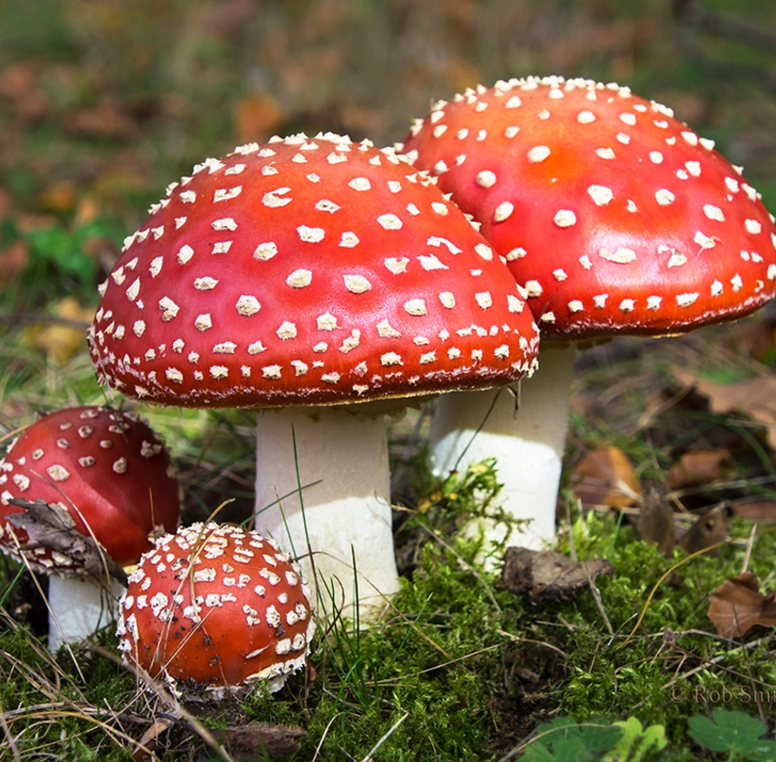
Klik hier voor het filmpje : de vliegenzwam Schooltv: De vliegenzwam - Rood met witte stippen

Slide 7
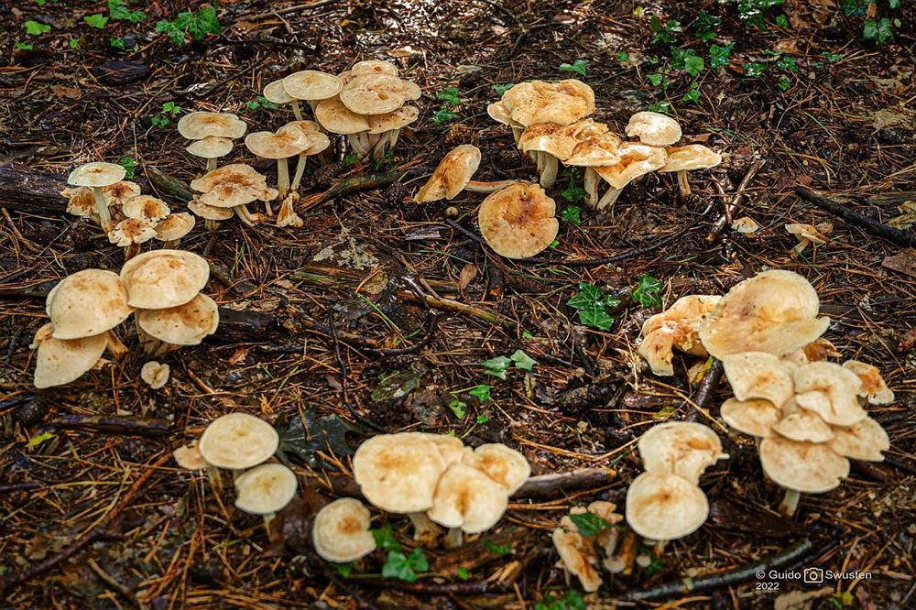
Heksenkring
Paddenstoelen staan aleen of met veel bij elkaar. Soms zie je een kring van paddenstoelen. Dat heet een heksenkring.
Vroeger geloofden mensen dat op zo’n plek een groep heksen gedanst had.

Slide 8
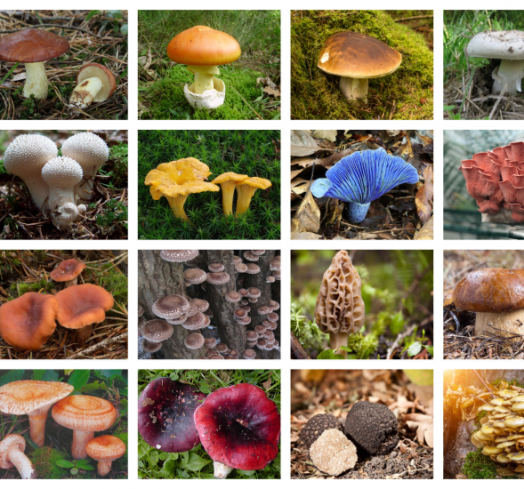
Er zijn heel veel verschillende soorten paddenstoelen
https://schooltv.nl/video/

Slide 9
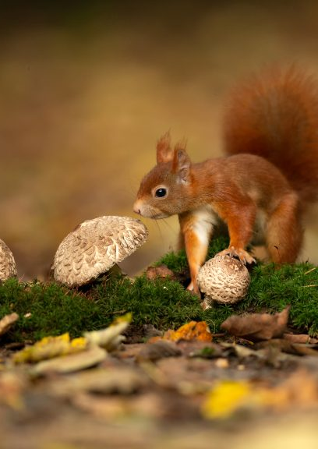
Wie eet paddenstoelen?
Er bestaan eetbare paddenstoelen maar er zijn ook giftige paddenstoelen. Je moet dus nooit zomaar een paddenstoel eten.
Niet alleen wij maar ook dieren eten paddenstoelen. Denk hierbij aan: slakken, kevers, muizen, konijnen en eekhoorns. Zei weten precies welke je mag eten en welke niet.

Slide 10
Pluk nooit paddenstoelen !
Als je in het bos op zoek gaat naar paddenstoelen bekijk ze dan met een spiegeltje. Raak de paddenstoelen nooit aan. Je weet vaak niet of deze giftig zijn of niet.
De paddenstoelen die wij thuis eten komen niet uit het bos. Ze worden voor ons gekweekt.
https://schooltv.nl/video/eetbare-paddenstoelen-hoe-worden-paddenstoelen-gekweekt/

